Slide 1
La simulazione e la cultura dell’evento trauma
Il parere del medico
Giuseppe Misuraca
Direttore U.O.C Centrale Operativa 118
CL-Ag-En

Slide 2
8-9 Giugno 2024 – Cefpas, Caltanissetta
“3° Congresso nazionale sulla Gestione del trauma di interesse chirurgico.
L'approccio all'evento trauma del giovane chirurgo”
Presidente del Congresso: Dott. Giovanni Di Lorenzo
Presidente Onorario: Dott. Giovanni Ciaccio
Ai sensi dell’art. 76, comma 4, dell’Accordo Stato-Regioni del 2 febbraio 2017 e del paragrafo 4.5 del manuale nazionale di accreditamento per l’erogazione di eventi ECM. DICHIARA che negli ultimi due anni non ha avuto, rapporti con soggetti portatori di interessi commerciali in ambito Sanitario.

Slide 3
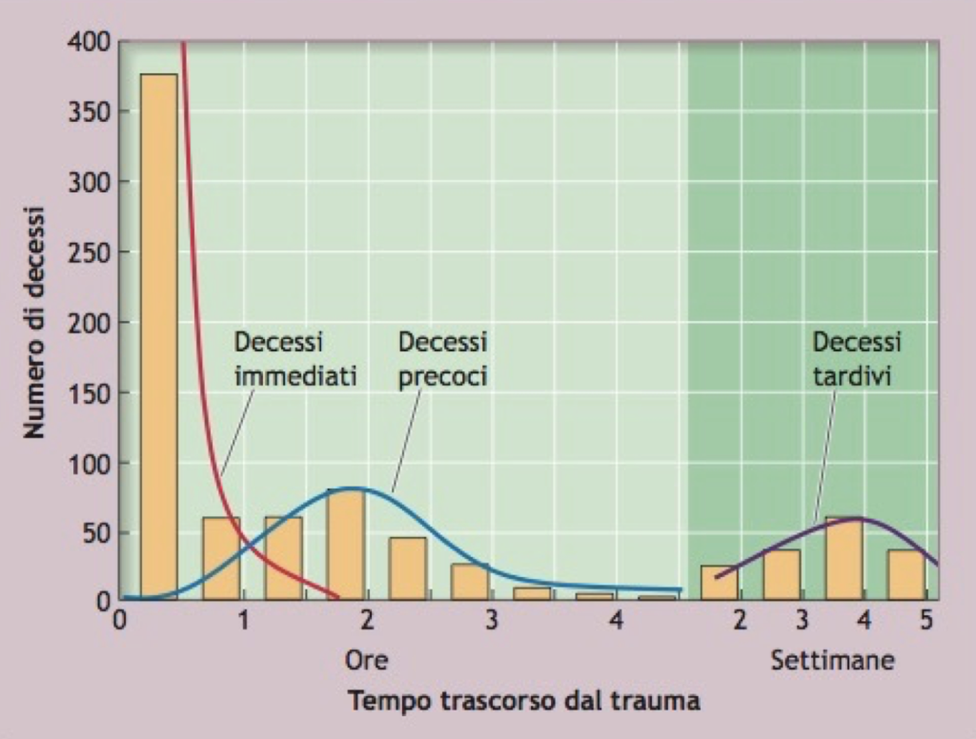
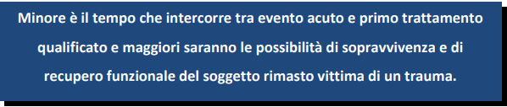

Slide 4
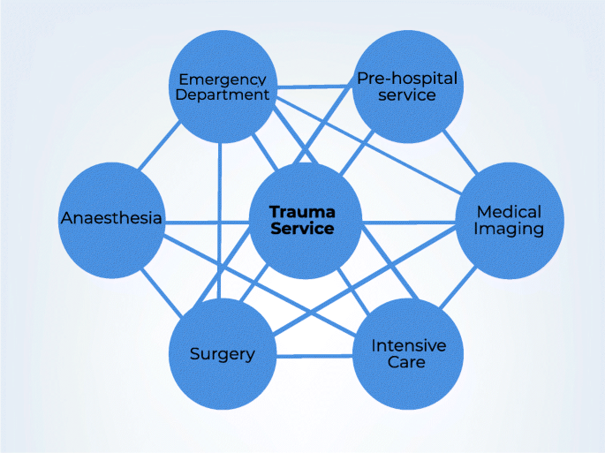
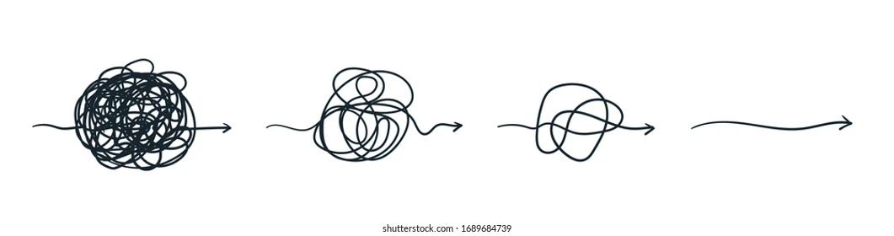

Slide 5


Slide 6

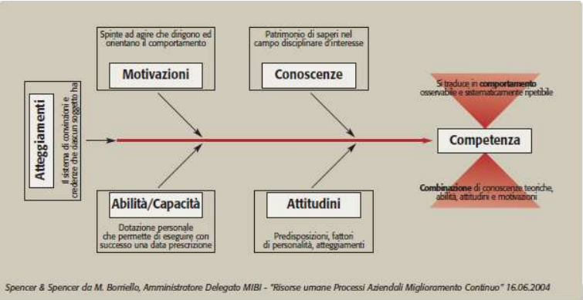
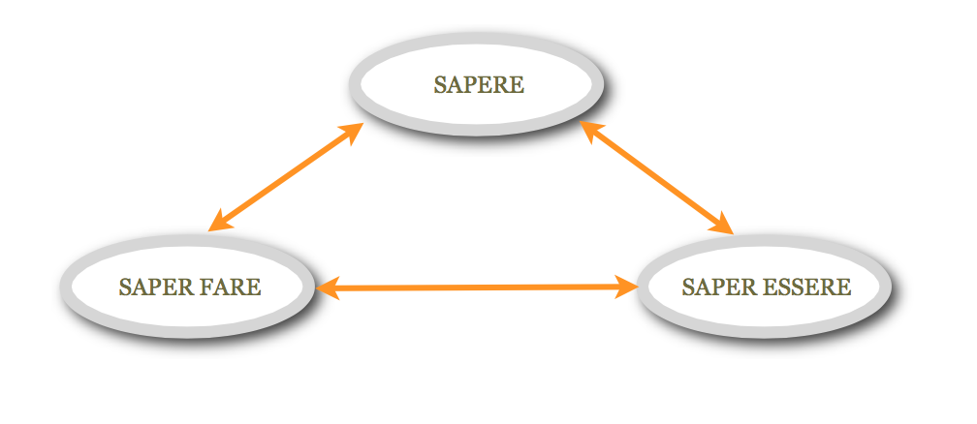
Sviluppo delle Competenze

Slide 7

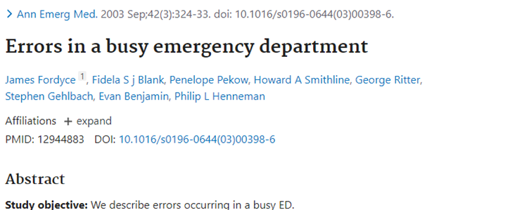
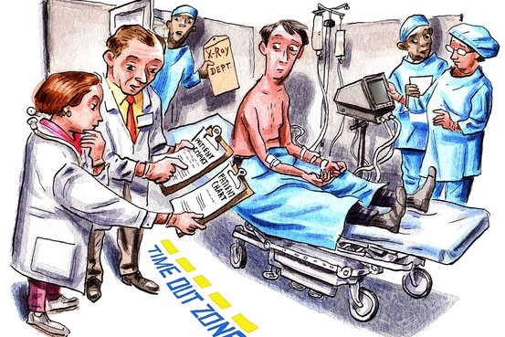

Slide 8
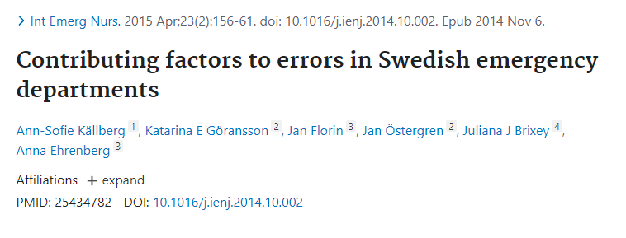
“…The problem is not bad people in
health care--it is that good people are
working in bad systems that need to be
made safer…”

Slide 9
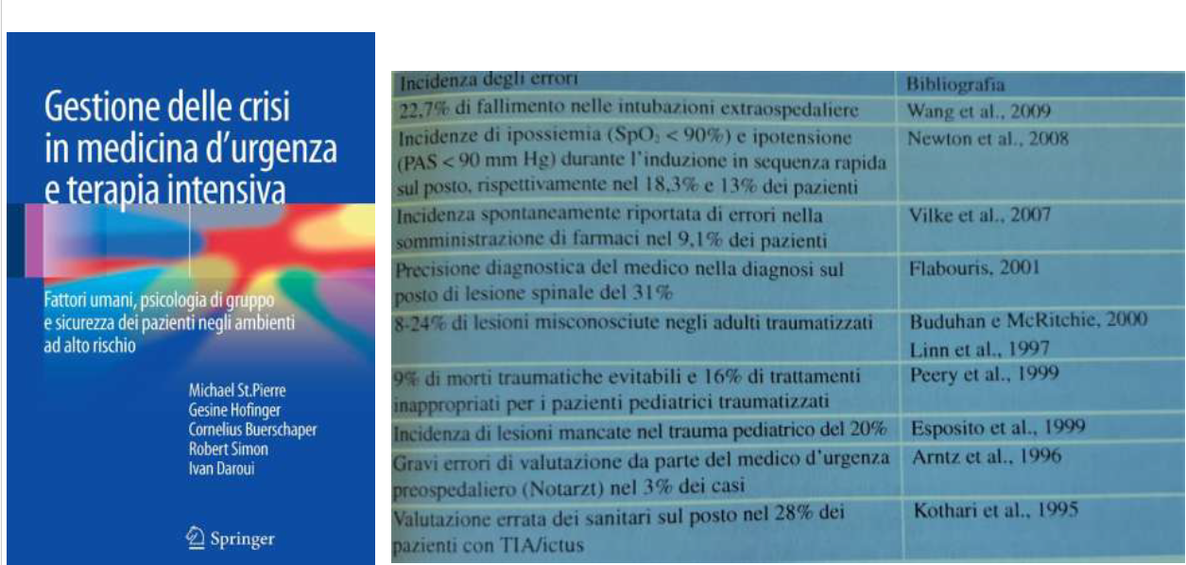

Slide 10
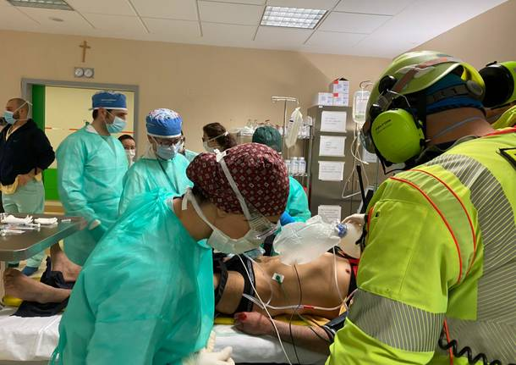
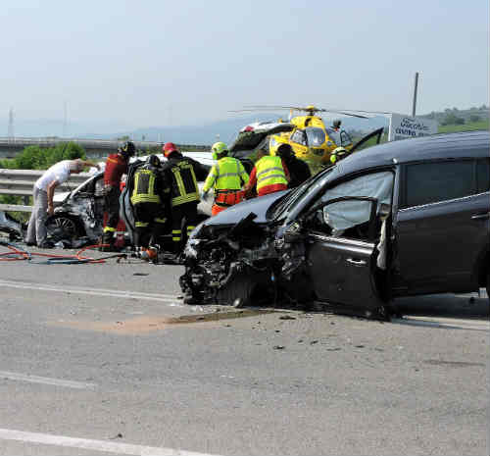
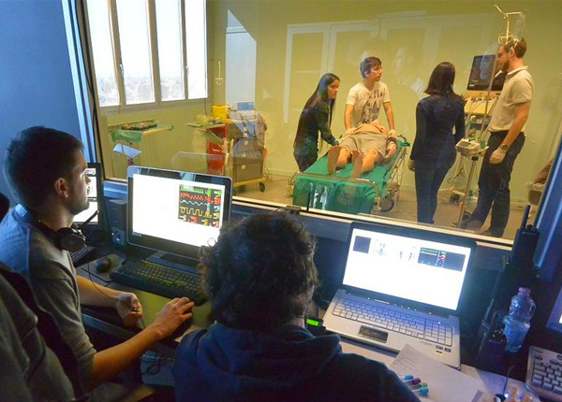
Mai più la prima volta sul paziente

Slide 11
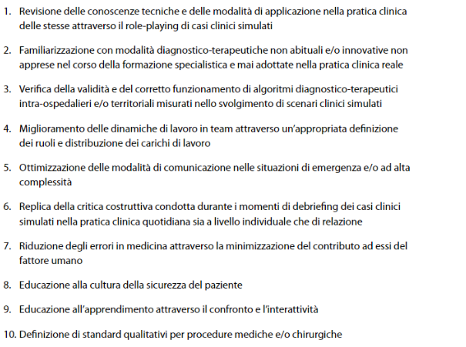

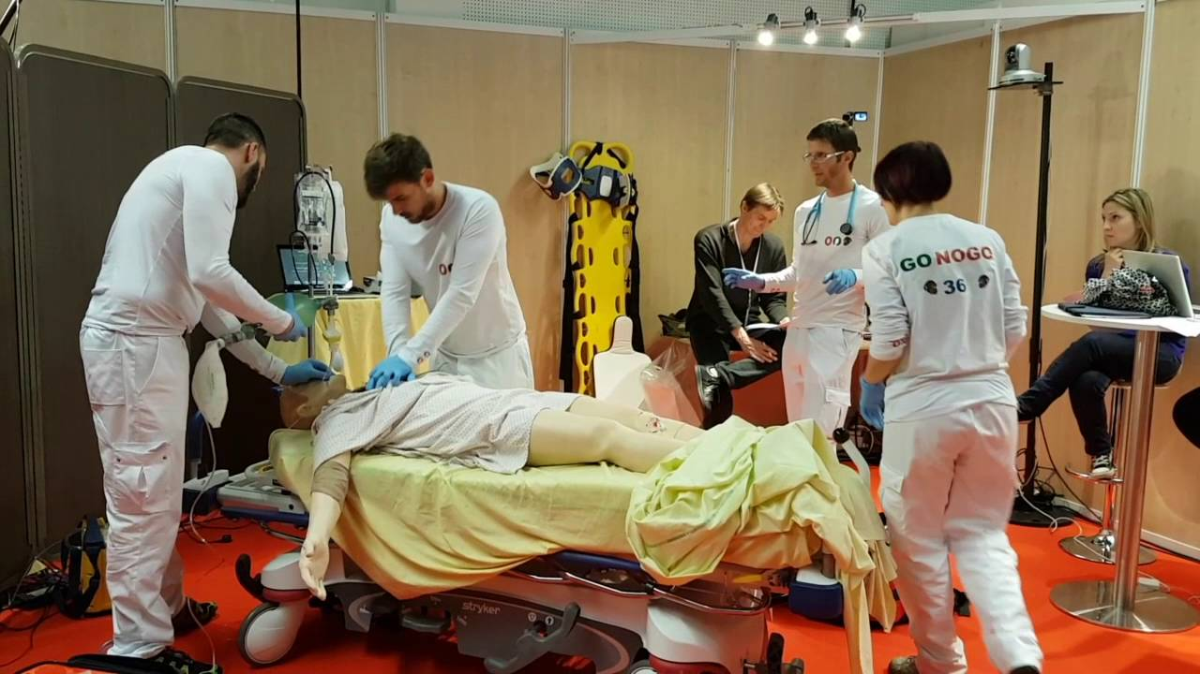

Slide 12


